Slide 1


Quero trabalhar na área de dados. Por onde começar ?
Dirceu Resende
Elisa Torres

Slide 2
AGENDA
Por quê tanto se fala da área de dados?
Profissões da área de dados
Dataviz e a ponta do iceberg
Faculdade, Pós, Curso e Certificação
Por onde começar ?
Cases de Carreira

Slide 3
POR QUÊ TANTO SE FALA DA ÁREA DE DADOS?
Quanto mais dados, melhor para tomar decisões
Percepção das empresas sobre a importância dos dados
“Data is the new oil”
Os dados, atualmente, são o principal ativo não pessoal das empresas
Transformar dados em informações é vital para o mercado moderno
Grandes poderes, exigem grandes responsabilidades. Os dados também
Analisar só o passado já não é suficiente
Análise de dados é uma atividade da área de negócios, e não da TI

Slide 4
POR QUÊ TANTO SE FALA DA ÁREA DE DADOS?
Profissão mais cobiçada de 2018, segundo a Glassdoor
Somente nos Estados Unidos, há mais de 4 500 posições abertas e o salário médio é de 110 000 dólares ao ano. Em uma escala de 0 a 5, o cargo atinge o nível 4,2 de satisfação — o maior da lista — entre aqueles que atuam no setor
O site Love Mondays estima que o salário médio mensal do cientista de dados no país é de 10 078 reais, podendo chegar a 25 000 reais

Slide 5
PERGUNTAS QUE ÁREA DE DADOS RESPONDE
Em muitos casos, os dados já estão disponíveis. O que é relevante?
Dados da empresa e dados do mercado. É possível cruzá-los ?
Tenho muitos dados, mas o que influencia no sucesso ou fracasso ?
Preciso aumentar o giro do meu estoque. Quais produtos devo comprar ?
Quero aumentar minhas vendas. O que influencia o aumento das vendas ?
Qual o perfil do meu cliente?
Sempre que meu cliente compra fralda, ele também compra cerveja ?

Slide 6
PERGUNTAS QUE ÁREA DE DADOS RESPONDE
Como está o andamento das minhas vendas agora ?
Qual é a projeção de vendas até o fim do mês? E do ano? Vamos bater a meta?
Meus vendedores estão vendendo ou apenas fazendo pedido ?
A navegação do meu site está boa? Qual a taxa de conversão do e-commerce?
Por quê minhas vendas aumentaram ou caíram? É sazonal?
Quando devo oferecer um novo produto para o meu cliente?
Por quê meu produto não performa bem em determinadas regiões?

Slide 7
PROFISSÕES DA ÁREA DE DADOS
DBA
Analista de BI (BI)
Analista de Negócio (BA)
Cientista de Dados
Engenheiro de Dados
Estatístico

Slide 8
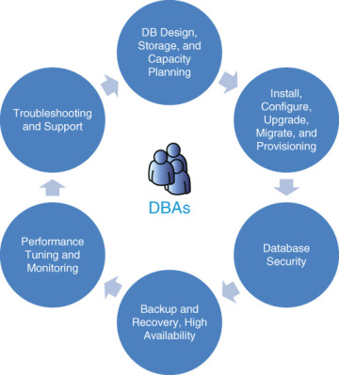
PROFISSÕES DA ÁREA DE DADOS - DBA

Slide 9

PROFISSÕES DA ÁREA DE DADOS - BI

Slide 10
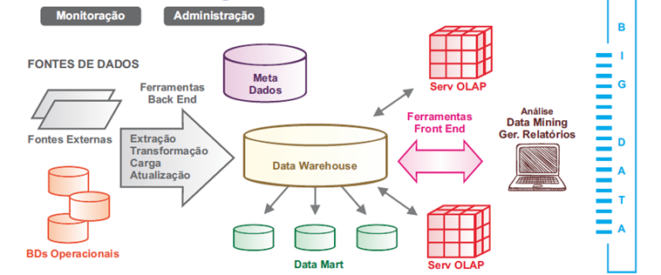
PROFISSÕES DA ÁREA DE DADOS - BI

Slide 11
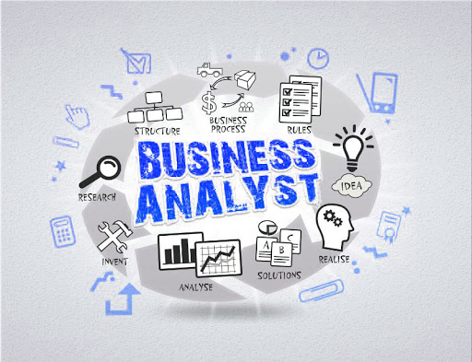
PROFISSÕES DA ÁREA DE DADOS

Slide 12
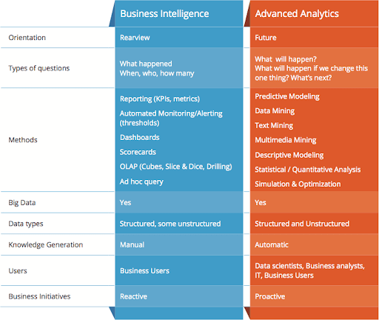
ANALISTA DE BI X ANALISTA DE DADOS

Slide 13
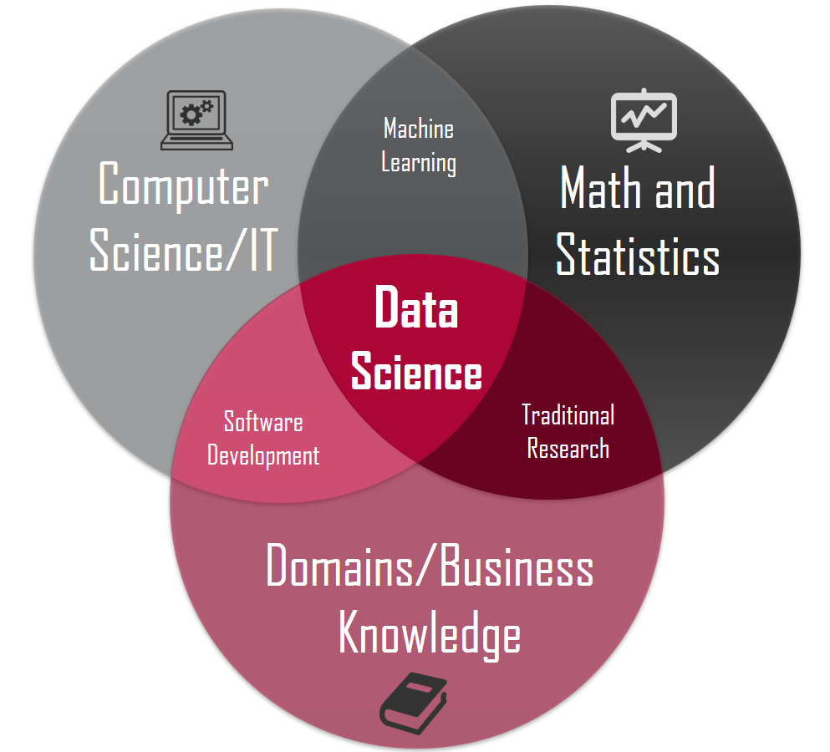
PROFISSÕES DA ÁREA DE DADOS – CIENTISTA DE DADOS

Slide 14
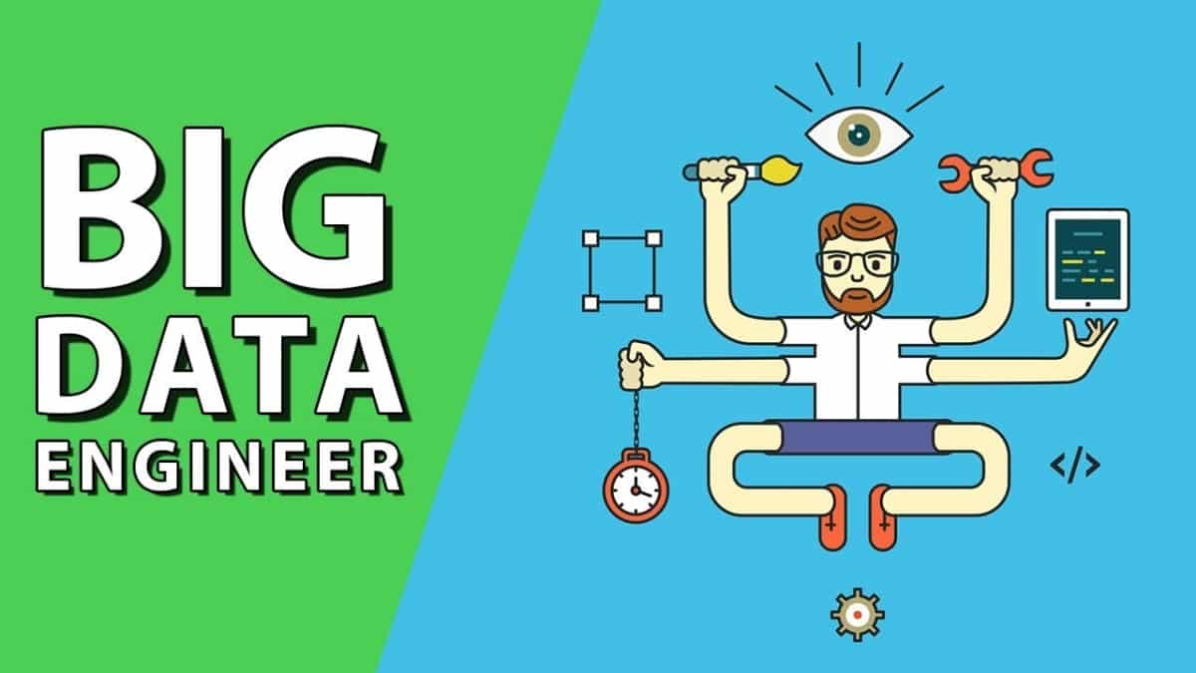
PROFISSÕES DA ÁREA DE DADOS – ENGENHEIRO DE DADOS

Slide 15
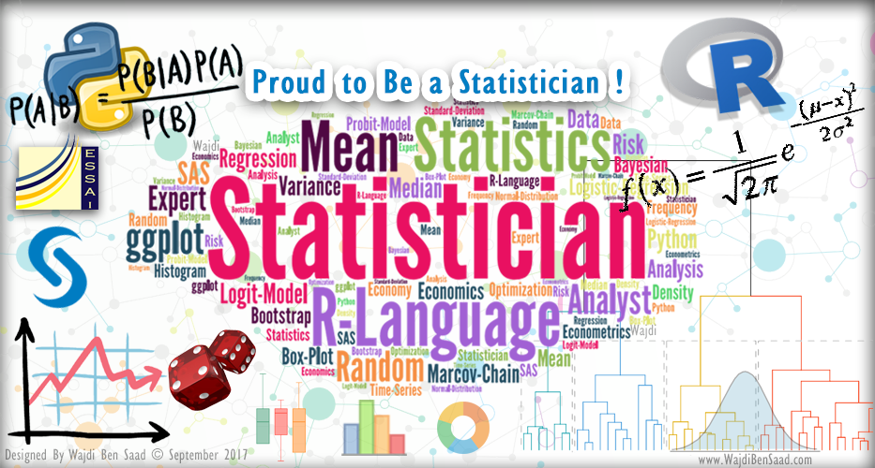
PROFISSÕES DA ÁREA DE DADOS - ESTATÍSTICO

Slide 16
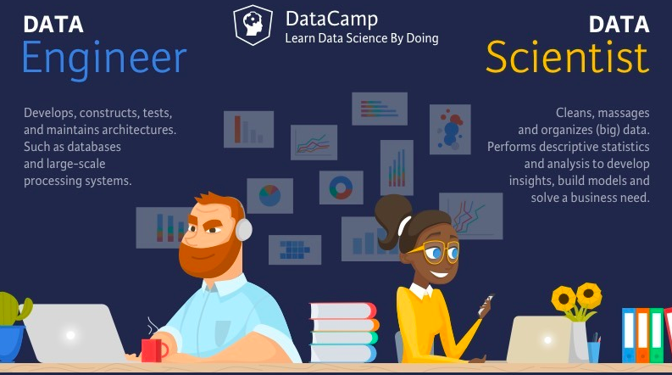
ENGENHEIRO DE DADOS VS CIENTISTA DE DADOS

Slide 17
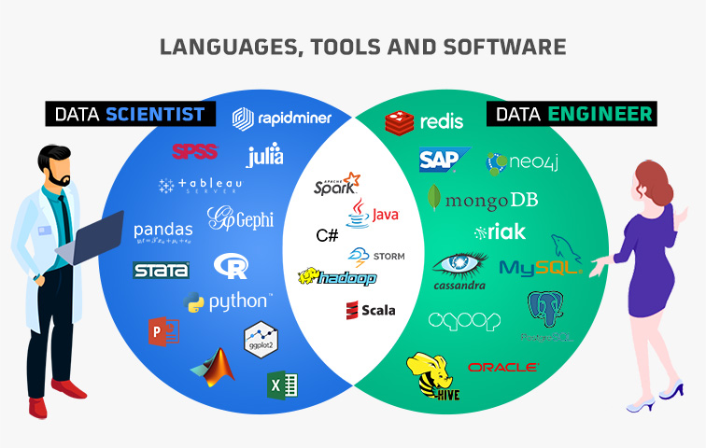
ENGENHEIRO DE DADOS VS CIENTISTA DE DADOS

Slide 18

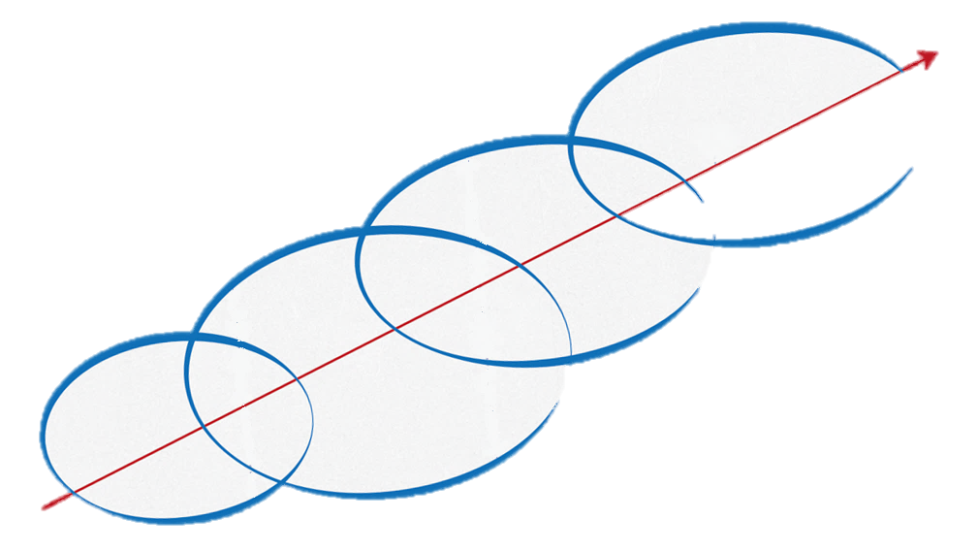
COMPLEXIDADE
O que aconteceu?!
Por que aconteceu?
O que acontecerá?
O que devo fazer?
Descritiva
Diagnóstica
Preditiva
Prescritiva
Ciência de dados
Estatística
Advanced Analytics
Business Intelligence
Business Analytics
TIPO DE ANÁLISE

Slide 19
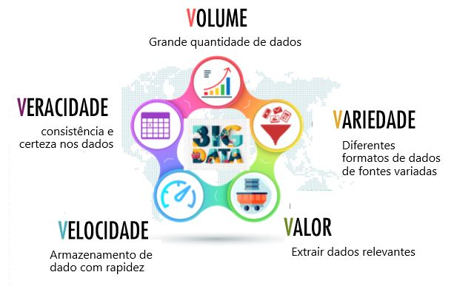
QUANDO MEU BI DEVE VIRAR BIG DATA ?

Slide 20
ETAPAS PARA UMA ANÁLISE DE DADOS
Identificação do problema de negócio à ser resolvido
Compreensão do problema (entidades e atributos)
Coleta do conjunto de dados que representam a entidade
Limpeza e transformação dos dados
Compreensão dos relacionamentos entre dados
Criação de modelos que representam os relacionamentos
Utilização do modelo para fazer predições >> Geração de valor

Slide 21
PRINCIPAIS DESAFIOS QUE SE PODE ENCONTRAR...
Cliente não sabe o que quer/ O que pedir
Comunicação entre as partes envolvidas no processo
Tudo é prioridade
Dificuldade de acesso aos dados
Falta de confiança nos dados
Entendimento de Data Anlytics como “fazedor” de relatório

Slide 22
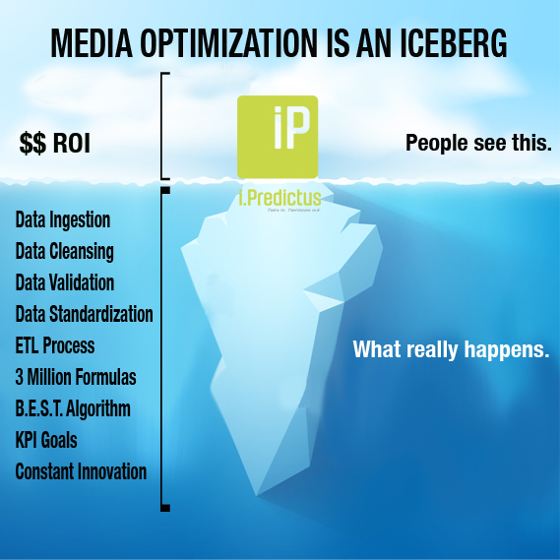
DATAVIZ E A PONTA DO ICEBERG

Slide 23
DATAVIZ E A PONTA DO ICEBERG
Dataviz <> ETL
Visualização deve ser simples, senão, tem problema na modelagem.
É a “cereja do bolo” e não o recheio ou a massa
Uma implentação de Dataviz ruim, pode comprometer todo o projeto de dados
A visualização final deve ser bonita e elegante!

Slide 24
FACULDADE, PÓS, CURSO E CERTIFICAÇÃO
Faculdade é a base. Pode ser uma fonte de networking e portas abertas.
Pós-graduação e a base técnica
Curso e treinamento vende casos reais do dia a dia (ou deveria)
Certificação tem grande peso no mercado
Ter Faculdade, Pós, Curso e Certificação SEMPRE é melhor que não ter

Slide 25
POR ONDE COMEÇAR ?
Google e YouTube: Seus melhores amigos para estudar por conta própria
Udemy: https://www.udemy.com/pt/
Pluralsight: https://www.pluralsight.com/
EDX – Cursos grátis: https://www.edx.org/
DSA: https://www.datascienceacademy.com.br/

Slide 26
POR ONDE COMEÇAR NO POWER BI?
Planilheiros: https://www.youtube.com/c/PlanilheirosBrasil
Karine Lago: https://www.youtube.com/user/Intelxcel
Laennder Alves: https://www.youtube.com/user/GuruDoExcel
Leonardo Karpinski: http://bit.ly/31g8RTs
Rafael Mendonça: https://www.rafaelmendonca.com/
Luis Gustavo Serra: http://bit.ly/2GLdxXZ

Slide 27
POR ONDE COMEÇAR NO SQL?
Dirceu Resende: https://www.dirceuresende.com/
Fabrício Lima: https://www.fabriciolima.net/
Vitor Fava: https://vitorfava.com/
Alexandre Trovato: http://bit.ly/37M6Lx4

Slide 28
POR ONDE COMEÇAR COMO CIENTISTA DE DADOS?
EstaTiDados: http://bit.ly/2SexOL7
Datacamp: https://www.datacamp.com/
DataHackers: https://medium.com/data-hackers
Pizza de Dados: https://podcast.pizzadedados.com/
https://exame.abril.com.br/tecnologia/8-cursos-para-quem-quer-atuar-como-cientista-de-dados/

Slide 29
POR ONDE COMEÇAR EM BIG DATA?
Arthur Luz: https://dataslight.blog/
Luan Moreno: https://www.youtube.com/channel/UCnErAicaumKqIo4sanLo7vQ
Luiz Garetti: https://dataisbig.com.br/
Datacamp: https://www.datacamp.com/
Livros gratuitos de Kafka: http://bit.ly/36ZdLp3
Mesa Redonda #36: https://www.youtube.com/watch?v=WuqZGK9Aadg

Slide 30



COMO COMEÇAMOS NA ÁREA DE DADOS

Slide 31


Slide 32
Quero trabalhar na área de dados. Por onde começar ?
Dirceu Resende
Elisa Torres

